Slide 1

產業新尖兵 期末專題報告
員工飲料團購系統
組別 7715 手搖飲料
陳俐安
許家萱
鄭喬瀞

Slide 2
概要
設計動機
系統目標
系統簡介與功能
使用案例
頁面規劃
功能頁一覽
資料庫規劃
實作流程
未來期望&待加入功能
Q&A

Slide 3

設計動機
選擇製作訂購系統的原因
貼近生活經驗/仰賴網購的電商趨勢/隨著系統需求不同，複雜度可高可低
透過基礎的訂單系統設計，初步掌握系統規劃的要點，將本次專題定位為製作出系統Demo，期望未來的專案皆可以活用此專題經驗

Slide 4



系統目標
以團購系統為概念設計，面向公司內部員工，協助員工在團購訂飲料時，訂購流程得以簡化、更方便訂購
提供主要功能「開團」、「跟團」、「成立訂單」、「修改訂單」
保存以往歷史紀錄
以便查取
包含查詢及刪改使用者基本資料之系統，並依其權限不同，提供可以管理使用者帳號、商家資料等不同的使用者功能

Slide 5
系統簡介&功能
主要功能
員工可利用帳戶選擇「開團」亦或「跟團」
可將訂購資料列表有效管理並查詢
使用者進入系統
使用跟團或者開團功能
開團者確認訂單
訂購內容輸出
次要功能
建立使用者帳戶/商家
修改使用者/商家資料
使用者進入系統
進入使用者管理或者商品資料
相關資料之增刪修查

Slide 6
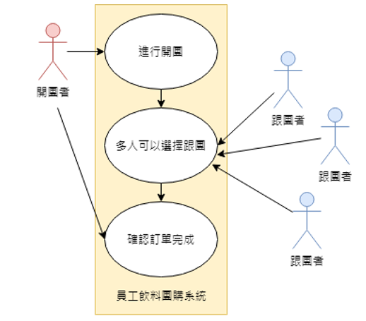
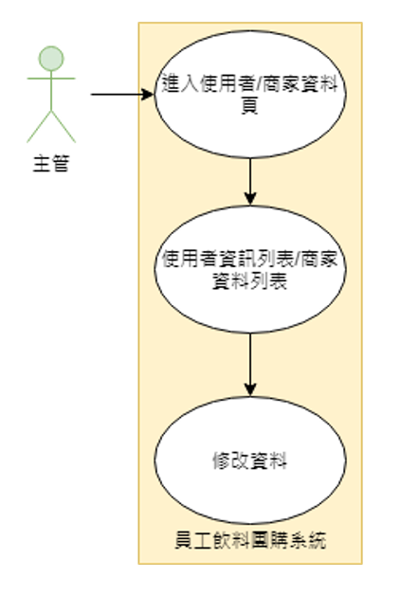
使用案例

Slide 7

頁面規劃
前端
後端
員工登入
系統使用介紹
員工個人頁面
開團功能
跟團一覽
歷史訂購紀錄
訂單輸出
(包含一般使用者功能)
使用者帳號一覽表
使用者資料修改頁
商品資料一覽表
商品資料修改頁
一般使用者
管理者

Slide 8
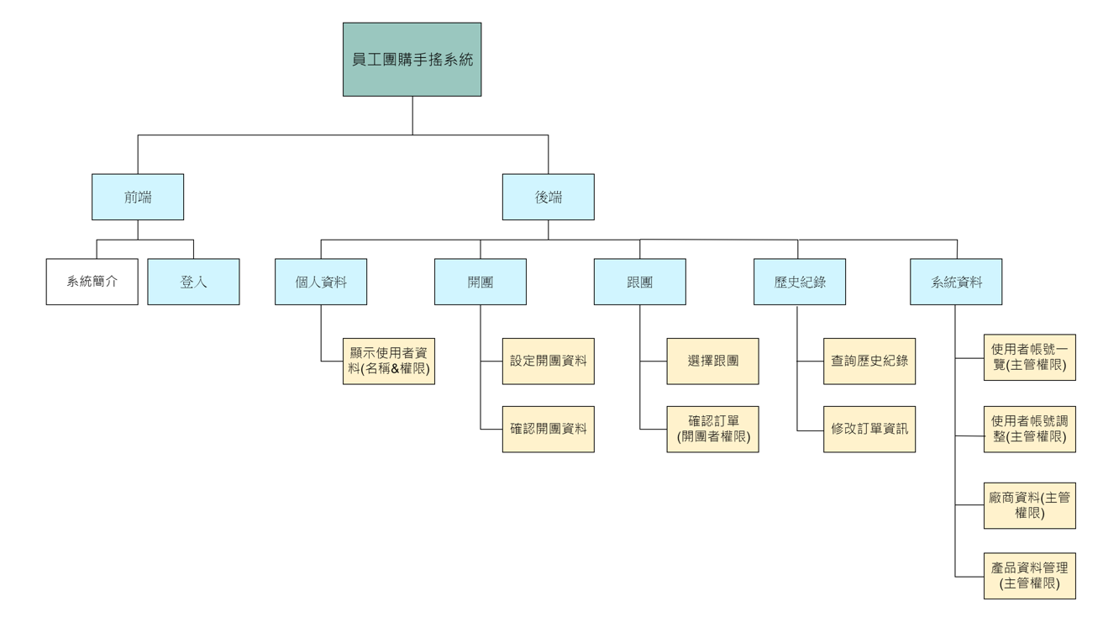
頁面規劃

Slide 9

功能頁一覽
1.登入頁
提供各使用者使用帳號密碼登入
2.開團訂購頁面
提供欲開團的開團者下訂單，包含開團時間、結束時間、預定到貨時間等紀錄
3.目前可跟團頁面
提供目前可以跟團的內容一覽表，供點選以跟團
4.跟團訂單頁
以開團者時間廠商資料為基準，再提供跟團者選擇下訂的細目

Slide 10
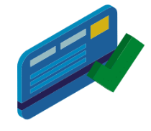
功能頁介紹
5.歷史紀錄
可以查詢過往個人下訂所有的訂單及其項目
6.個人單筆訂單歷史紀錄
提供跟團者確認自己的訂單明細
7.單筆訂單修改功能
可下訂時間未截止前，提供再次修改訂單內容
8.團購訂單確認輸出頁
供開團者確認本次團購所有資料，並最後會顯示訂單是否成立
9.管理使用者/商品資料頁面
供管理者增刪修查系統資料

Slide 11

使用流程
開團者
進入網頁
開團選單
系統主畫面
登入畫面
開團資料輸入頁面(開團主訂購)
跟團列表頁
使用者登入
否
開團資料確認頁面(團購資料)
是否登入成功
查看該筆訂單內容
是否成立訂單
輸出訂單統計
是
否
系統主畫面
是

Slide 12

使用流程
跟團者
進入網頁
跟團列表頁
歷史紀錄頁
登入畫面
跟團訂購頁
使用者登入
個人個別訂單明細頁
是
是否加入訂單
否
是否登入成功
否
是
系統主畫面

Slide 13

使用流程
系統管理者
進入網頁
修改成員資料頁面
登入畫面
使用者登入
否
修改商品資料
是否登入成功
是
系統主畫面

Slide 14


系統設計細節
團購訂單的時間掌控：
在系統時間設定上，為了避免於訂購的時候出現時間爭議
設定時間條件相關規範
開團時間：為按下送出表單的現在時間
開團截止時間：以現在時間算起，至少+10分鐘
團購訂單到貨時間：以截止時間起算，至少+3小時
進入結帳頁面：以送達時間前至少+1小時
確認送出結帳訂單：以送達時間前至少+30分鐘
Notes:
上面的圖片有動畫功能

Slide 15
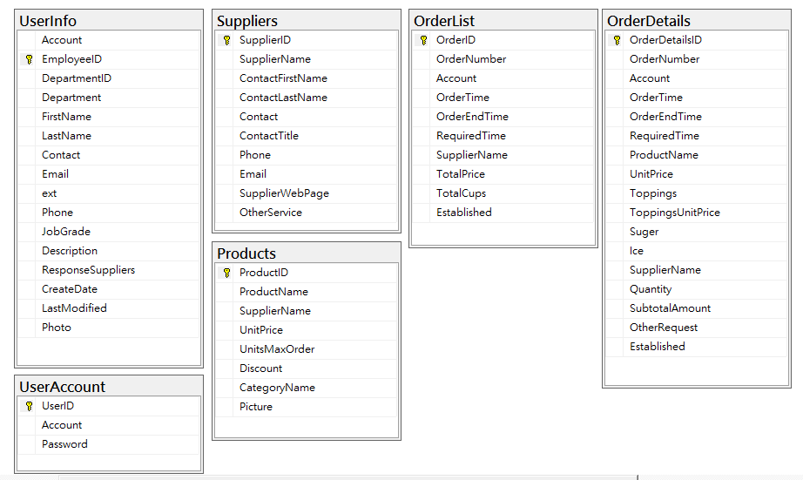
資料庫規劃
廠商
團購訂單一覽
使用者資料
個人訂單明細
使用者資料
使用者帳號
廠商
商品清單
團購訂單一覽
個人訂單明細
商品清單
使用者帳號

Slide 16
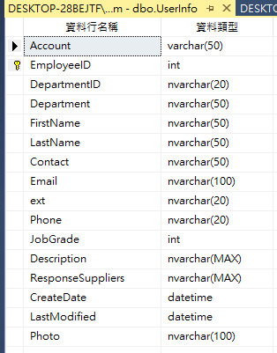
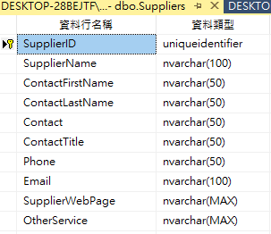
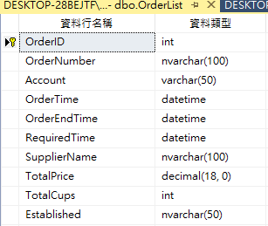
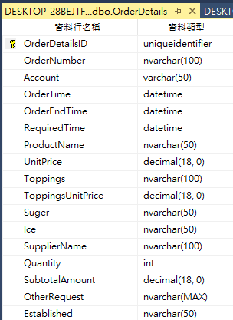
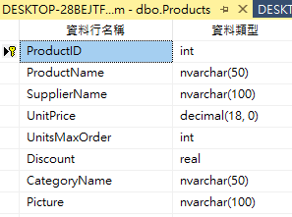
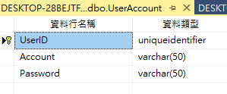
資料庫規劃 型別

Slide 17

實作流程
會依照使用者等級有不同流程，且前端可不登入即可觀看相關介紹
進行實作流程～

Slide 18


未來期望&待加入功能
待補充
外觀美化
前端頁面完整化，實作忘記密碼的功能
新增可以增刪修店家的功能
希望能完成品項折扣功能
盼望能研發出如何不以人工加入資料的方法
未來期望
將系統格式統一化，套用在各種類似功能系統上
Notes:
前端頁面完整化 開發者資訊 聯繫方式 操作手冊 合作店家一覽

Slide 19
Q&A
Thank you for your time and attention.

